Slide 1

MĨ THUẬT 6
Chủ đề 2 – Tuần 11
NGHỆ THUẬT TIỀN SỬ THẾ GIỚI VÀ VIỆT NAM (TIẾP THEO)

Slide 2

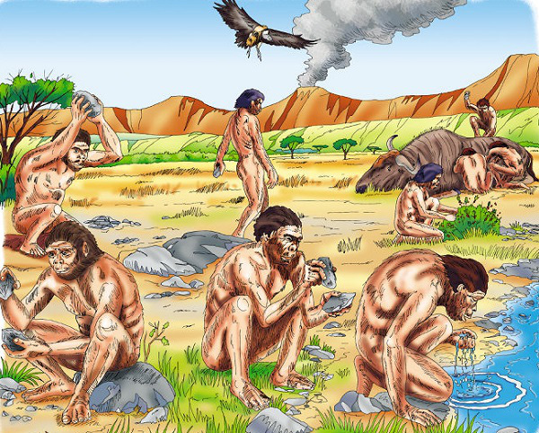
I. KHÁM PHÁ HOẠT ĐỘNG CON NGƯỜI THỜI TIỀN SỬ VIỆT NAM
Sinh hoạt con người thời tiền sử

Slide 3
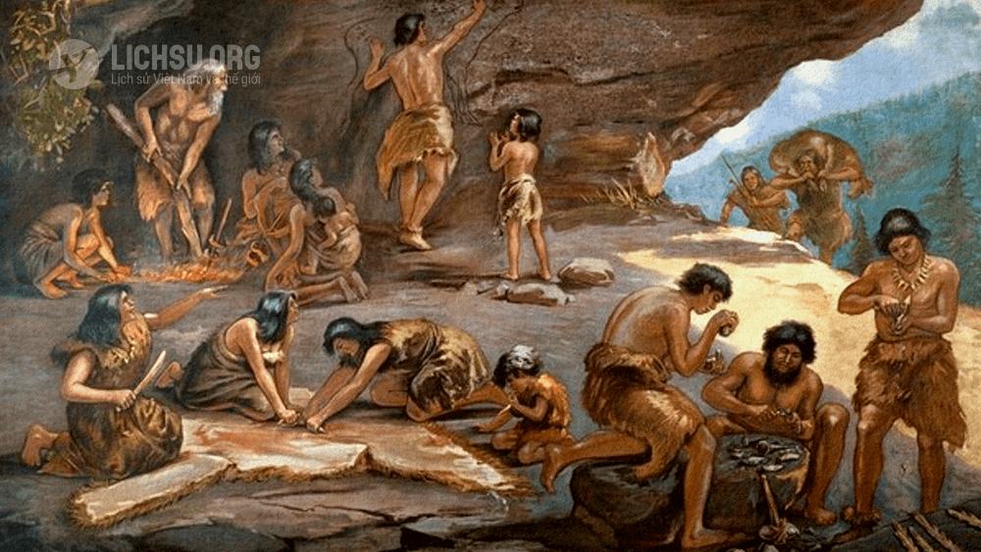
I. KHÁM PHÁ HOẠT ĐỘNG CON NGƯỜI THỜI TIỀN SỬ
Cảnh sống trong hang đá của người thời tiền sử

Slide 4
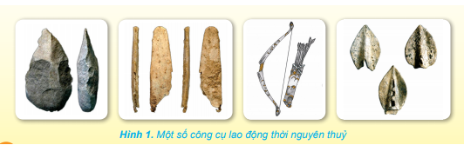
Ở thời kì này, người nguyên thủy đã biết tạo ra công cụ lao động bằng đá và có ý thức tìm tòi hình dáng để thích ứng khi sử dụng, sau này họ còn quan tâm đến mặt thẩm mĩ trong việc chế tác các công cụ trên.

Slide 5
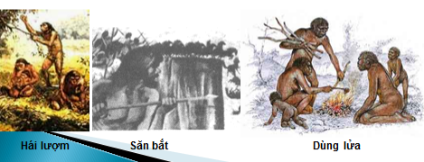
Việc phát hiện và chế tạo ra đồ gốm đã tạo điều kiện cho sự phát triển trang trí và tạo hình của người Việt cổ, làm nền tảng cho nghệ thuật trang trí đồ gốm và đồ đồng sau này.- Mĩ thuật thời đồ đá được thể hiện qua các di vật như: công cụ lao động bằng đá, đồ gốm, đồ trang sức (bằng vỏ ốc biển mài thủng lỗ, hạt chuỗi bằng đất nung, bằng phiến đá có lỗ), thổ hoàng (đất màu vàng để vẽ lên người trong các buổi tế lễ, vẽ trên vỏ ốc, trên rìu đá, trên đồ gốm), hình khắc mặt người, các con thú, lá cây trên vách đá, vách hang, trên đá cuội, …

Slide 6
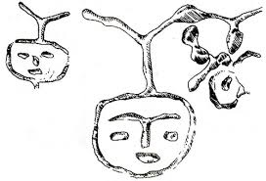
Những di vật trên được tìm thấy tại Núi Đọ (Thanh Hóa), hang Đồng Nội (Hoà Bình), Bắc Sơn, Quỳnh Văn (đồng bằng ven biển miền Trung), … có đặc điểm: công cụ lao động còn thô sơ, đơn giản nhưng có hình thể nhất định; hình mặt người khắc trên vách hang Đồng Nội có đường nét dứt khoát, hình rõ ràng, cách sắp xếp cân xứng; đồ gốm còn thô,dần dần có nhiều hình dạng và hoa văn phong phú, …

Slide 7
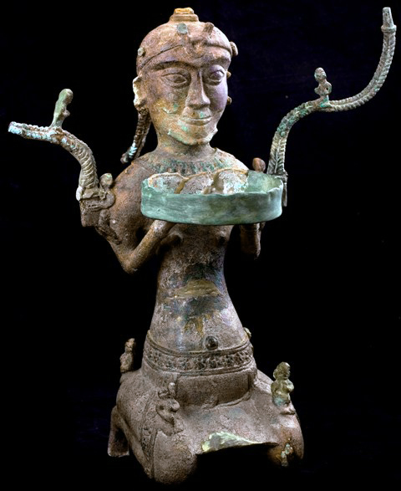
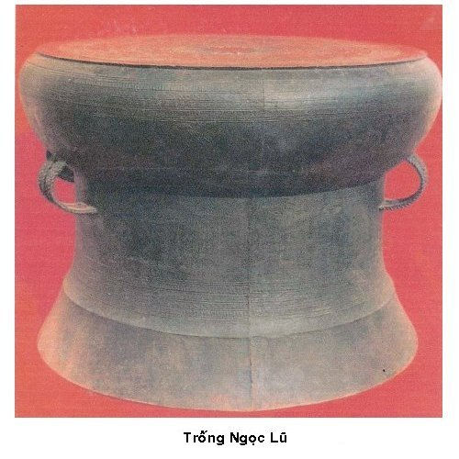
Văn hóa Đông Sơn là một nề văn hóa cổ đã xuất hiện vào khoảng năm 800 trước công nguyên, từng tồn tại ở một số tỉnh miền Bắc Việt Nam và Bắc Trung bộ Việt và các con sông lớn và chính của đồng bằng Bắc Bộ.

Slide 8
ĐẶC ĐIỂM MỸ THUẬT NGUYÊN THỦY VIỆT NAM
1. Những hiện vật liên quan tới tư duy thẩm mỹ nghệ thuật đã tìm thấy ở Việt Nam cách đây khoảng 30 vạn năm, cho đến nay chưa tìm thấy những tác phẩm Điêu khắc, Kiến trúc, hội họa to lớn như ở Pháp, Tây Ban Nha, Ý, Anh mà chỉ tìm được một số tác phẩm chạm khắc trên chất liệu đá, đất, xương thú. Có lẽ do đặc điểm địa lý, khí hậu, vật liệu xây dựng, đặc điểm đời sống đã không đòi hỏi, không làm nảy sinh những cái to lớn đồ sộ.

Slide 9
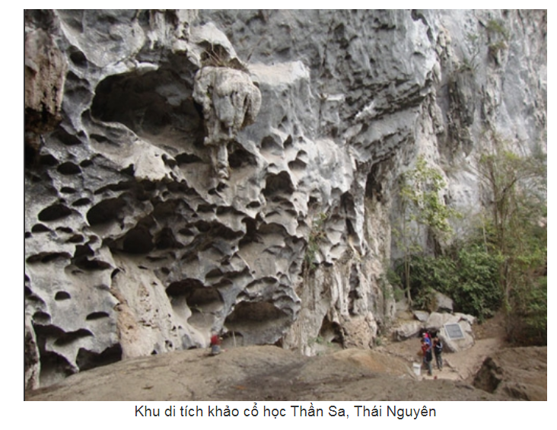

Slide 10
2. Bước đầu các nghệ nhân nguyên thủy đã bộc lộ khả năng quan sát, thể hiện đặc điểm đặc trưng của một số sự vật, hình tượng. Tỷ lệ tương đối cân đối. Ở một số hình còn thể hiện ý thức bố cục. Ngoài khả năng vẽ hình, người nguyên thủy Việt Nam còn bắt đầu tìm cách sử dụng màu để vẽ trên các bình gốm hoặc nhuộm những mảnh đá, vỏ sò, vỏ ốc, những vật thiêng dành cho người đã khuất.

Slide 11
3. Một số hình khắc người và thú ở hang Đồng Nội, những hình trang trí trên đồ đá, đồ trang sức và đặc biệt là đồ gốm thời đá mới đã cho thấy sự đặc sắc của tạo dáng và trang trí bằng hoa văn hình học. Từ dáng rìu tứ giác mài lưỡi Bắc Sơn là một trong những chiếc rìu đẹp xuất hiện sớm trên thế giới đến kiểu dáng và hoa văn trang trí các đồ gốm Hạ Long- Hoa Lộc đã cho thấy cảm hứng phong phú của người Việt cổ, những dấu vết về nghệ thuật tạo hình mới xuất hiện.

Slide 12

DẶN DÒ VỀ NHÀ - Chuẩn bị bài 2: Thời trang với hình vẽ thời tiền sử (SGK trang 24 ) - Chuẩn bị: giấy màu, kéo màu, hồ dán……

